Slide 1
學習科技組的服務
用戶服務區及電腦教室
校園授權軟體
數位學習平臺
文章剽竊檢測工具
同步遠距教學教室
清華整合型網站管理平台
清華影音雲端服務
錄影、照相及數位攝影棚借用
影音轉拷服務
電子報服務

Slide 2
用戶服務區及電腦教室
計算機與通訊中心二樓
四間電腦教室及一間多媒體資料處理室
電腦教室借用申請系統
  請進入校務資訊系統→計通中心相關服務→ 電腦教室借用申請
開放時間
  如有異動請見本組公告
 | 週一~週五 | 週六 | 週日 / 國定假日
學期間 | 08:00-20:00 | 08:00-12:00 | 不開放
寒暑假 | 08:00-17:00 | 不開放 | 不開放

Slide 3
校園授權軟體
校園授權軟體取得方式：
  校園授權軟體下載系統
  校務資訊系統→計通中心相關服務→校園授權軟體下載
  業務負責人：彭雅鈴小姐 (分機 31115)

Slide 4
數位學習平臺
本中心目前建置兩套數位學習平臺供老師使用，分別為iLMS及Moodle。老師可選擇符合自己需求的系統，作為課程輔助之用。
在每學期開學前，平臺會依據新學期課務資料自動開立每一門課程，無須另外提出申請，開課老師可自由選用。
每一門課的課程資訊及修課學生資料每日定時與校務資訊系統同步更新，於學期中亦配合校內加退選作業自動更新。
Notes:
4

Slide 5
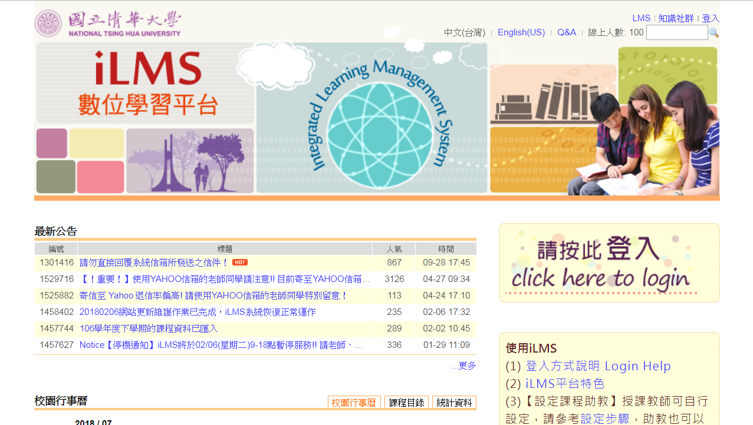
iLMS (1/3)
網址 https://lms.nthu.edu.tw
Notes:
5

Slide 6
iLMS (2/3)
個人化資訊頁面：
  整合所有課程資訊於「我的首頁」，包含各學期課程、歷年課程記錄、課程的最新公告、討論、文件及事件，所有課程的事件清楚掌握。
上傳課程資源：
  可上傳講義文件或教材檔案，並可嵌入多媒體影音圖檔，如Youtube影片或自製的影音、圖像檔案。
資源重複利用：
  已上傳的教材或已建立的測驗及問卷等資料可在不同課程間自由使用。

Slide 7
iLMS (3/3)
檢視學生學習狀態：
  可隨時檢閱修課學生的學習狀態(討論、閱讀記錄、作業、測驗、問卷)，輕鬆掌握學習進度。
便利的成績計算：
  除自動整合作業及測驗成績，也可自訂其他評分項目及比重，系統會自動計算出總分，並完整列出全班成績分數。
快速上傳錄影教材：
  結合EverCam錄影功能，單一步驟即可上傳EverCam教材到指定的課程。
業務負責人：計通中心五樓504室，廖倪佑小姐，分機：31237。

Slide 8
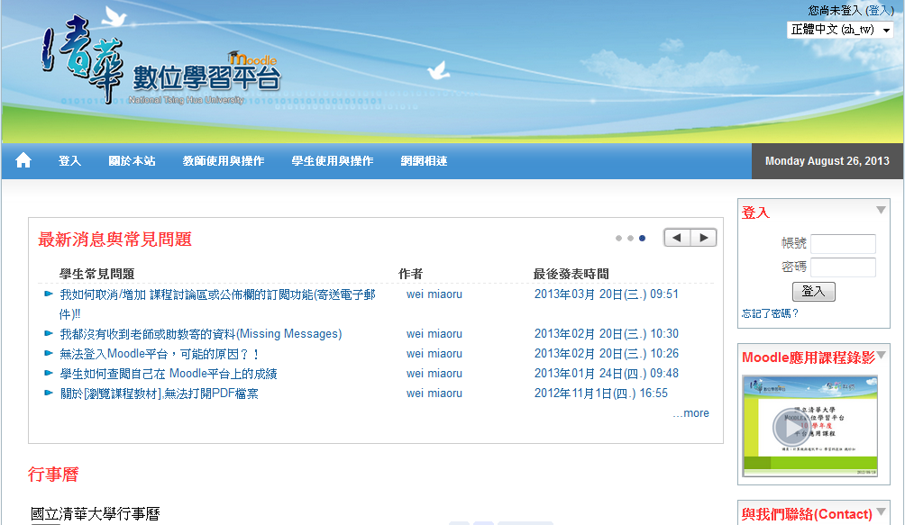
Moodle (1/2)
網址 http://moodle.nthu.edu.tw
Notes:
8

Slide 9
Moodle (2/2)
Moodle是一個非常彈性且能靈活運用的課程平台
  上傳教材、線上作業繳交、開立討論區
  可彈性設計屬於自己的課程頁面及功能
  計通中心搭配推出課程樣版及多款美工背版，老師可以申請選用，再修改細部設定
系統中其他功能：
  以拖曳方式上傳檔案、以成績單方式輸入成績(可定權重、小數)、課程導覽選單、自定回饋表(線上問卷)、意見調查等
歡迎上網瞭解：http://moodle.nthu.edu.tw
業務負責人：計通中心五樓504室，魏妙如小姐，分機：35107。
Notes:
9

Slide 10
文章剽竊檢測工具
文章剽竊檢測工具服務-Turnitin：
  可將論文、作業、報告跟網路上超過百萬筆的電子出版品、期刊資料庫比對，提供多種語言比對，並以不同顏色區塊標示出與本文有相似文字片段的百分比。
使用方式：採申請制，請先於網頁填寫申請資料
詳細資訊請參閱學習科技組網頁：
http://learning.cc.nthu.edu.tw
業務負責人：計通中心五樓504室，廖倪佑小姐，分機 31237

Slide 11
同步遠距教學教室
利用視訊會議技術，讓本校學生可以同時參與他校教師所開設的課程，反之亦然
  空堂時間校內各單位可申請借用遠距教室做為講演場地或舉辦教學活動。業務負責人：陳瑞徽小姐，分機31240
  收費辦法(單位：元/每小時)
收費項目 | 校內單位 |  | 校外單位
 | 上班時間 | 非上班時間
1.場地使用 | 1000 | 1300 | 3250
2.錄影費 | 1000 | 1000 | 2000
3.保證金 |  |  | 2000

Slide 12
清華整合型網站管理平台
本平台主要供本校行政、教學、研究用途之網站建置、管理與使用。
本校專任教師亦可作為負責人提出申請，建置學術與研究網站，收費每年6,000元。
  計通中心負責平台之建置維運，申請單位負責網站內容之建置與維護。
相關資訊，請參考網頁：
http://iws.web.nthu.edu.tw/
聯絡方式：計通中心五樓504室，黃孟翎先生，分機 31139。

Slide 13
清華影音雲端服務
本平臺為供本校行政、教學、研究單位之單位影音建置管理使用
計通中心負責平台建置維運，申請單位負責網站內容維護。
相關資訊，請參考網頁：
http://media.web.nthu.edu.tw/
聯絡方式：計通中心五樓504室，黃孟翎先生，分機 31139。

Slide 14
錄影、照相及數位攝影棚借用
教師如需申請錄影或照相，請依校園活動攝影申請辦法提出申請。
各單位需借用數位攝影棚，依攝影棚錄音室教學節目申請製作辦法應繳納場地費、事務人員加班費、相關設備租用費等。若為教學單位之教學節目內容製作，目前免費服務。
錄影、照相、數位攝影棚借用申請，請洽計通中心五樓503室，沈聖儒先生，分機 31131。

Slide 15
影音轉拷服務
提供本校師生錄影帶等轉拷服務
收費辦法：
業務負責人：計通中心五樓503室，沈聖儒先生，分機 31131
來源媒體 | 轉出媒體 | 費用
DV | VCD/DVD | 100/200 元/小時
VHS | VCD/DVD | 100/200 元/小時
錄音帶 | CD | 100 元/小時
※備註：CD-R和DVD-R由本單位提供

Slide 16
電子報服務
本服務提供讀者多種訂閱方式：
  Email訂閱：由系統自動寄發至您的信箱
  Web瀏覽：自行透過網頁瀏覽
  RSS訂閱：使用RSS訂閱通知，並透過網頁瀏覽
電子報服務網址：http://list.net.nthu.edu.tw/

